Slide 1

天涯社区
2019.2.21

Slide 2


项目答辩：天涯社区
答辩人：杨恩恩
班级：1811B
专业：H5
海内存知己，
天涯若比邻。
专业讲师：刘金环

Slide 3

目录：
Contents
01.项目简介
02.分页面
03.详细设计
04.项目总结

Slide 4

Part 01
项目简介
project brief

Slide 5

天涯社区：创办于1999年3月1日，是一个在全球具有影响力的网络社区，自创立以来，以其开放、包容、充满人文关怀的特色受到了全球华人网民的推崇，经过十年的发展，已经成为以论坛、博客、微博为基础交流方式，综合提供个人空间、相册、音乐盒子、分类信息、站内消息、虚拟商店、来吧、问答、企业品牌家园等一系列功能服务，并以人文情感为核心的综合性虚拟社区和大型网络社交平台。

Slide 6
Part 02
分页面
Page

Slide 7

index
register
login
主页
注册
登录
天涯社区官网
天涯社区注册页
天涯社区登录页

Slide 8
Part 03
详细设计
detailed design

Slide 9
登录.html
用户可以通过此对话框登录。
天涯社区
天涯社区.html
用户可以通过此对话框扫码了解天涯社区。
爱站网.html
注册.html
一个插入的主页面
为了更好地显示这个月的学习成果
用户可通过此页面实现注册。

Slide 10

天涯社区.html

Slide 11
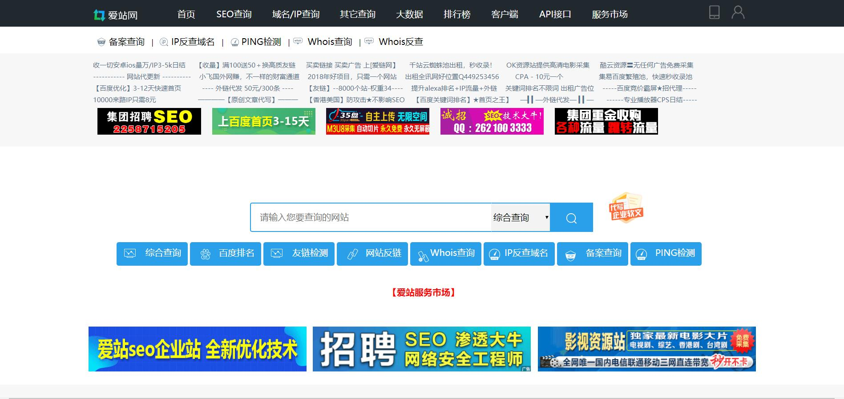
爱站网.html

Slide 12
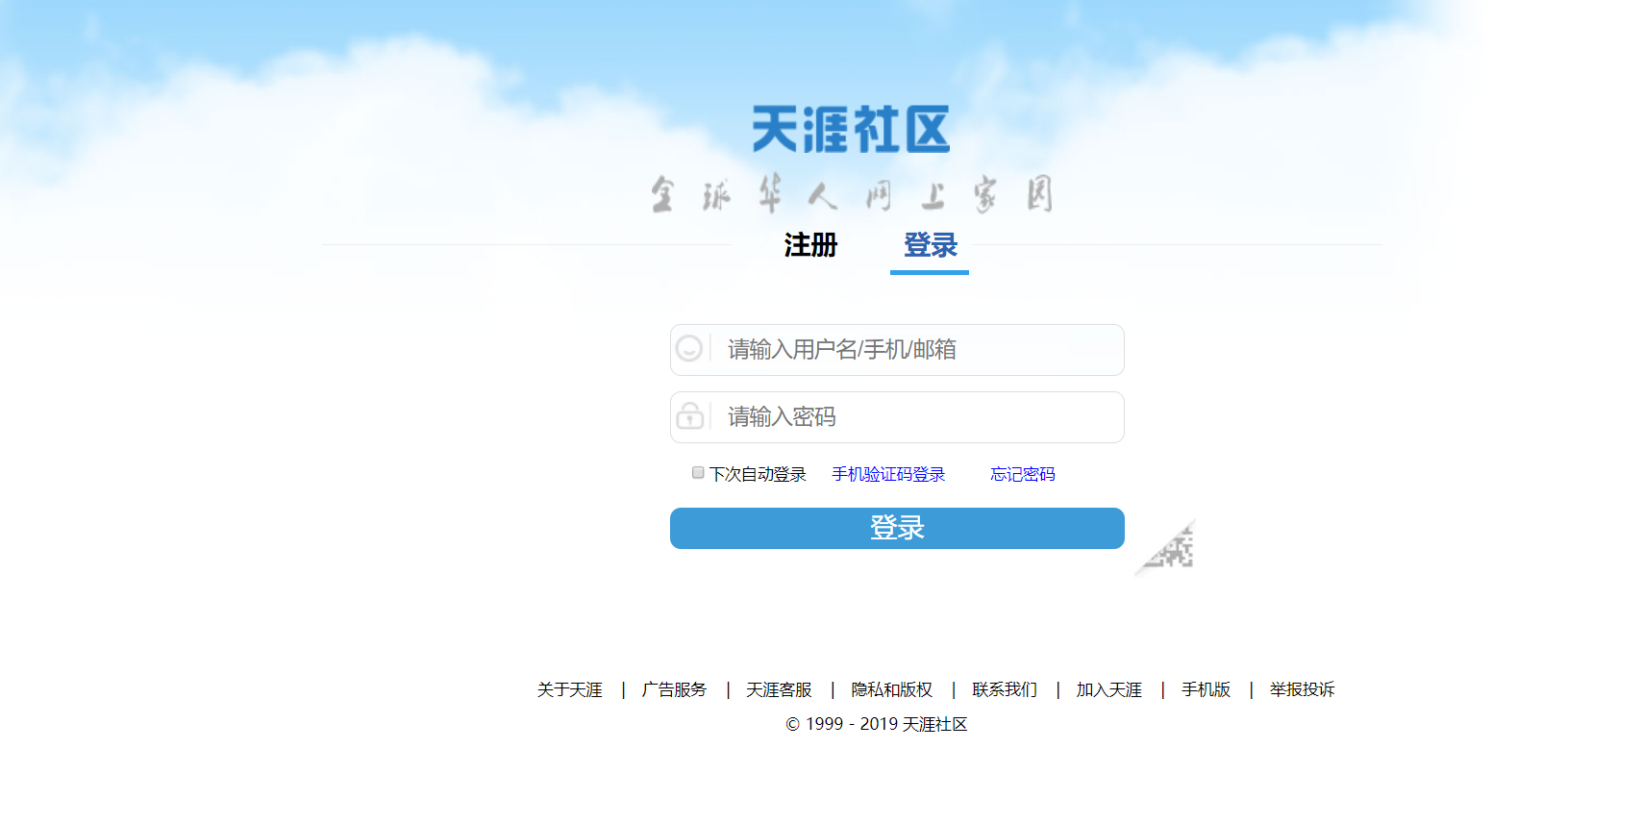
登录.html

Slide 13
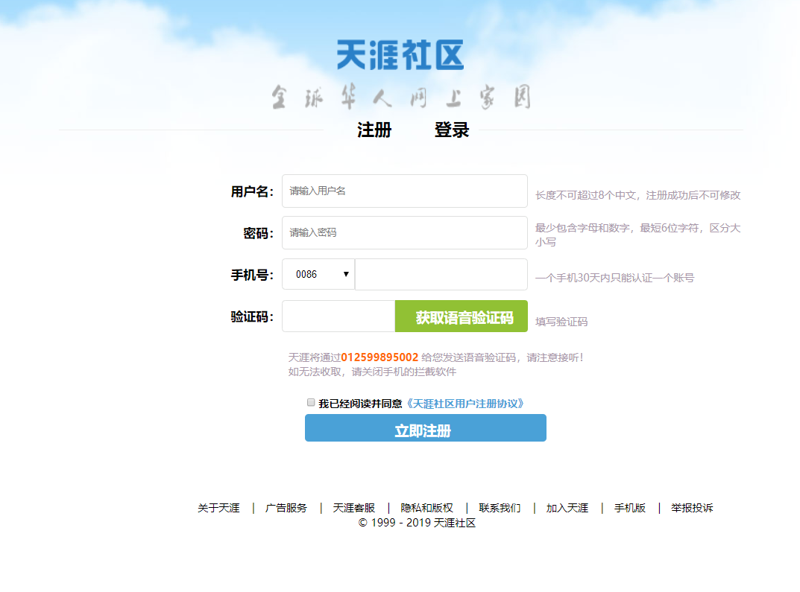
注册.html

Slide 14
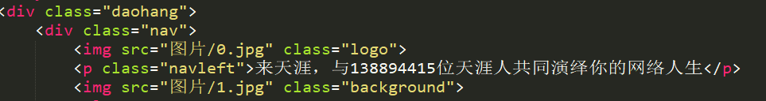
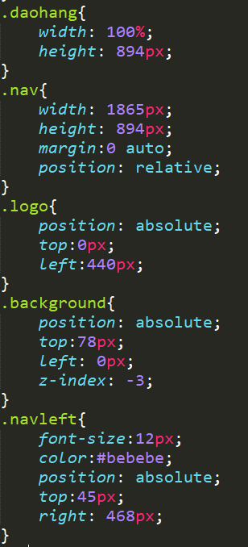


定位应用：
页面居中对齐
字号设置：
字体颜色：

Slide 15
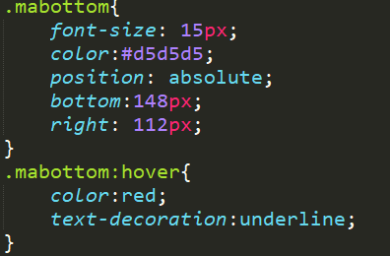
鼠标滑过变化：
鼠标滑过：
字体颜色变红
增加下划线

Slide 16
————页面之间的跳转

Slide 17
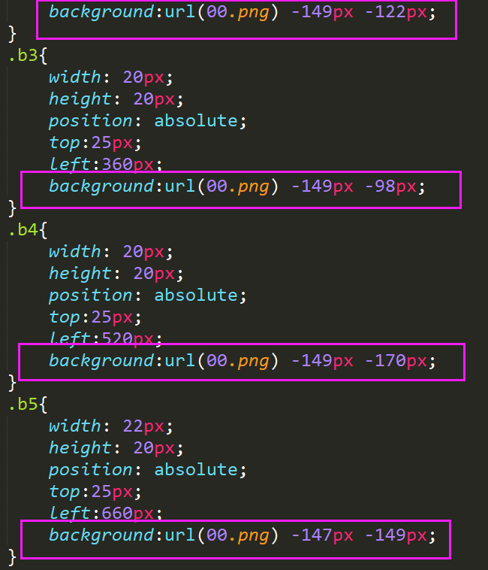
背景图定位
Background:url（精灵图）
Background-position-x:
图片距离左边的距离px
Background-position-y:
图片距离右边的距离px

Slide 18
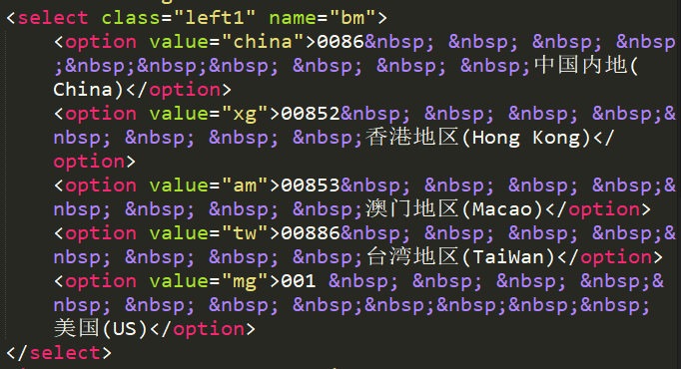
文本框
密码框
下拉框
表单控件

Slide 19
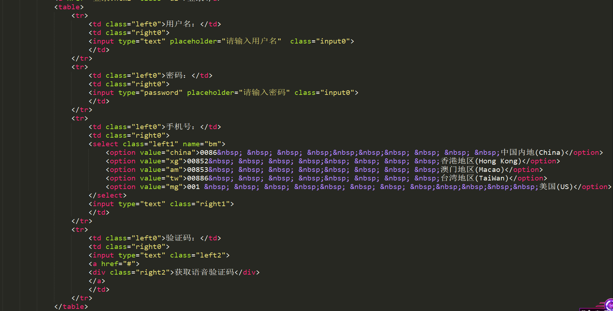
表格标签应用：

Slide 20
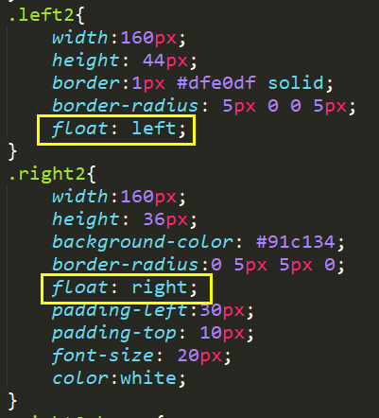
浮动：
Float:left;
Float:right;
Clear:both;

Slide 21
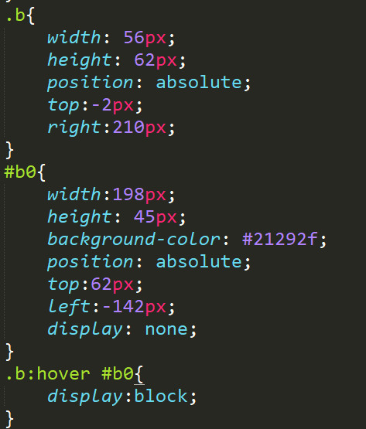
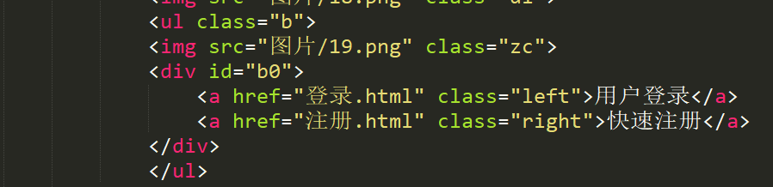
鼠标滑过弹出
登录框与注册框

Slide 22
Part 04
项目总结
Project Summary

Slide 23
项目总结
Project Summary
本项目是天涯社区网页的制作。只可实现主页的简单设计、注册页面，鼠标滑过的变化以及页面之间的跳转。
在一个月的学习后，独立做出天涯社区部分页面设计，通过此项目，巩固了这一个月的学习内容，更加系统的掌握的简单制作网页的方法，在完成项目的过程中虽然遇到了一些问题，但是在自己思考及老师的教导下，充分的巩固了自己已经学会的知识，不会的知识也得到了正确的解答，做到了温故而知新，也了解到了自己真正掌握的知识和还没有掌握的或不太熟练的重点。在学习网页设计中最重要的是勤加练习，这次答辩对于我来说算是一次较为珍贵的充电，在此，我非常感谢指导老师和同学对我的帮助。

Slide 24
感谢观看！
THANK YOU !

